Slide 1
プロジェクト学習 変数の型と条件分岐
太田 原田

Slide 2
目次
標準入力
変数の型
値の比較
条件分岐

Slide 3
目次
標準入力
変数の型
値の比較
条件分岐

Slide 4
標準入力
とりあえずやってみる
>>> a = input()
>>> print(a)

Slide 5
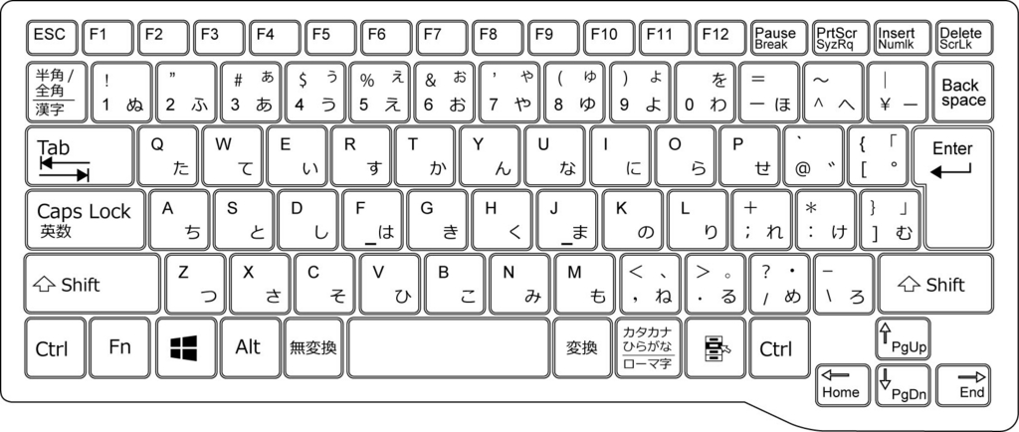


標準入力
input()
print()
この写真 の作成者 不明な作成者 は CC BY のライセンスを許諾されています

Slide 6
標準入力
プログラムに値を渡す入力元のこと

Slide 7
練習問題
1.2.
input() を使って 変数name に自分の名前を 入力し、printしてみよう

Slide 8
目次
標準入力
変数の型
値の比較
条件分岐

Slide 9
変数
前回取り扱った変数にはいくつかの型がある
type() を使うことで確認ができる
基本的に、違う型同士で処理は出来ない
>>> a = 10
>>> print("int 型 : ", type(a))
<class 'int'>

Slide 10
型の一覧
型名 | 英語 | 意味
int | integer | 整数
float | float | 実数
str | string | 文字列
bool | Boolean | 真偽地
None | null | 無

Slide 11
相互変換
# 変換してみる
>>> a1 = "2"
>>> print("a1 の型 : ", type(a1))
>>> a2 = int(a1)
>>> print("a1 の型 : ", type(a2))

Slide 12
誤った変換例
# 変換できない例
>>> int("string")
ValueError

Slide 13
練習問題
やってみよう
好きな値を入力し、その値と型を出力してみよう

Slide 14
目次
標準入力
変数の型
値の比較
条件分岐

Slide 15
値の比較
二つの値を比較すること
等式 や 不等式
結果には bool型 の値が用いられる

Slide 16
真偽値 bool 型
True(真) と False(偽) の2つしかない
not を付けると値が反転する
True は False に
False は True に

Slide 17
比較演算子
二つの値を比較するときに用いる演算子
結果には bool型の値が用いられる
等号、不等号

Slide 18

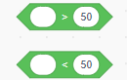

比較演算子一覧
比較演算子 | 数学 | 意味 | Scratch
x == y | = | x と y が等しい
x != y | ≠ | x と y が等しくない
x > y | > | x は y よりも大きい
x < y | < | x は y よりも小さい
x >= y | > | x は y 以上
x <= y | < | x は y 以下
x in y | ϵ | x という要素 が y に存在する

Slide 19
練習問題
3.3.
確認してみよう

Slide 20
目次
標準入力
変数の型
値の比較
条件分岐

Slide 21
条件分岐
与えられた条件が、正しいか間違っているかで 処理を分けたいときに用いる
if : (もし)～ならば
else : それ以外

Slide 22
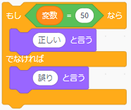
if文の書き方
a = 50
if a == 50:
print("正しい")
else:
print("誤り")

Slide 23
if文の書き方
a = 50
if a == 50 :
print("正しいときの処理")
最後に “ : ” を付ける
インデント (半角空白4つ)

Slide 24
if文の書き方
a = 50
if a == 50 :
print("正しいときの処理")
最後に “ : ” を付ける
全角空白の場合、SyntaxError
インデント (半角空白4つ)

Slide 25
if文の書き方
a = 0
if a == 50 :
print("正しいときの処理")
else:
print("間違っている時の処理")
ここがFalseになる

Slide 26
if文の書き方
a = 0
if a == 50:
else:
print("間違っている時の処理")
こっちが動く

Slide 27
if文の有効範囲
a = 50
if a == 50 :
print("正しいときの処理")
print("正しいときの処理")

Slide 28
if文の有効範囲
a = 50
if a == 50 :
print("正しいときの処理")
print("正しいときの処理")

Slide 29
if文の有効範囲
a = 50
if a == 50 :
print("正しいときの処理")
print("ERROR")
IndentationError

Slide 30
練習問題
4.4.
サイコロを一個投げる。
この時、以下の条件に当てはまるプログラムを作成してください
- 出た目が4以上のときLarge、3以下の時Smallを出力する

Slide 31
３つ以上の分岐
if 条件式1:
条件式1が真の時に実行する
elif 条件式2:
条件式1が偽で条件式2が真の時に実行する
else:
すべての条件式が偽のときに実行する

Slide 32
３つ以上の分岐
if 条件式1:
条件式1が真の時に実行する
elif 条件式2:
条件式1が偽で条件式2が 真の時に実行する
elif (else if) は 何個書いてもいい
else は無くてもいい

Slide 33
複数の条件
and, orを使う
入れ子構造を使う

Slide 34
and, or
and
A かつ B
A も B も正しいとき Trueとなる
or
A または B
A か B かのどちらかが正しいとき True となる

Slide 35
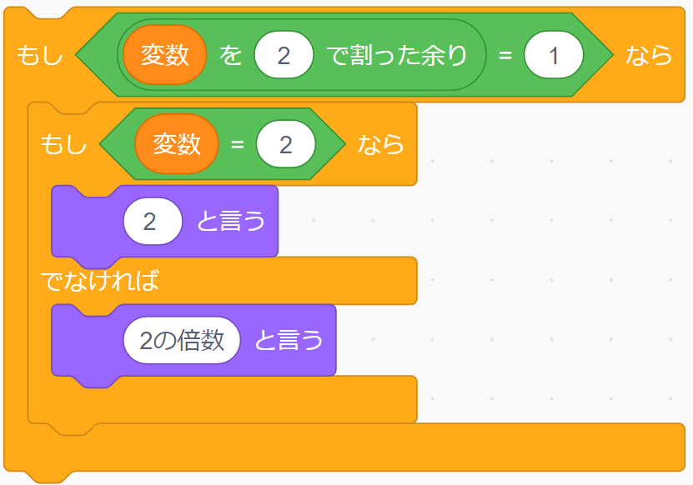
入れ子構造
if a % 2 == 1:
if a == 2:
print(2)
else:
print("2の倍数")

Slide 36
以上

Slide 37
余談
気を付ける判定例
bool() の変換
複数の条件

Slide 38
余談
気を付ける判定例
bool() の変換
複数の条件

Slide 39
気を付ける判定例
# int と float
>>> print(10 == 10.0)
True
-> 整数と小数では値が等しければ等しい

Slide 40
気を付ける判定例
# int と str
>>> print("57" == 57)
False
-> 数字と文字は別物として扱われる

Slide 41
気を付ける判定例
# 大文字と小文字
>>> print("HELLO" == "hello")
False
-> 大文字と小文字は別物として扱われる

Slide 42
余談
気を付ける判定例
bool() の変換
複数の条件

Slide 43
bool() で False になる値
bool型に変換したときにFalseになる値
-> 各型においてベースとなる値
型 | 値
None | None
int, float | 0
string | “” (空文字列)

Slide 44
bool型から他の型への変換
# bool -> str
str(True) -> "True"
str(False) -> "False"
# bool -> int
int(True) -> 1
int(False) -> 0

Slide 45
余談
気を付ける判定例
bool() の変換
複数の条件

Slide 46
複数の条件

Slide 47
論理演算子とベン図
ベン図
条件Aに当てはまるとき
-> 条件Aの〇の内側
条件Aに当てはまらないとき
-> 条件Aの〇の外側
条件A、Bの両方に当てはまるとき
-> 条件Aの〇と条件Bの〇の重なっている部分
条件A、Bのどちらかにあてはまるとき
-> 条件Aの〇と条件Bの〇の部分
条件A
条件B

Slide 48
論理演算子とベン図
例
1から10までの整数に対して、条件Aを2の倍数であること、 条件Bを3の倍数であること とする
条件Aを満たす(条件Aの〇の内側)
-> 偶数 (2, 4, 6, 8, 10)
条件Aの〇の外側(条件Aの〇の外側)
-> 奇数 (1, 3, 4, 6)
条件A、Bの両方に当てはまるとき
-> 条件Aの〇と条件Bの〇の重なっている部分
-> 6の倍数 (6)
条件A
条件B

Slide 49
論理演算子とベン図
例
1から10までの整数に対して、条件Aを2の倍数であること、 条件Bを3の倍数であること とする
条件A、Bのどちらかにあてはまるとき (and)
-> 条件Aの〇と条件Bの〇の両方の〇の中
-> 2の倍数か3の倍数のどちらか (2, 3, 4, 6, 8, 9, 10)
条件A、Bのどちらかにあてはまるとき (or)
-> 2の倍数でも3の倍数でもない (1, 5, 7)
条件A
条件B

Slide 50
論理演算子とベン図
and (AかつB)
or(AまたはB)
A
B
A
B

Slide 51
条件式と結果
式 | 結果
True and True | True
True and False | False
False and True | False
False and False | False
式 | 結果
True or True | True
True or False | True
False or True | True
False or False | False

